Slide 1
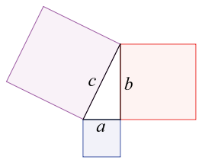
Programa Teorema de Pitágoras
En Python
Se usa para calcular la medida de los lados de un triangulo rectángulo y se puede usar en varios casos de la vida real para calcular distancias entre 2 objetos
Si un triángulo rectángulo tiene catetos de longitudes a y b , y la medida de la hipotenusa es c, se establece que:

Slide 2
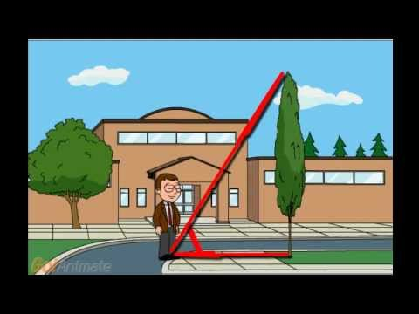
Variantes

